Slide 1
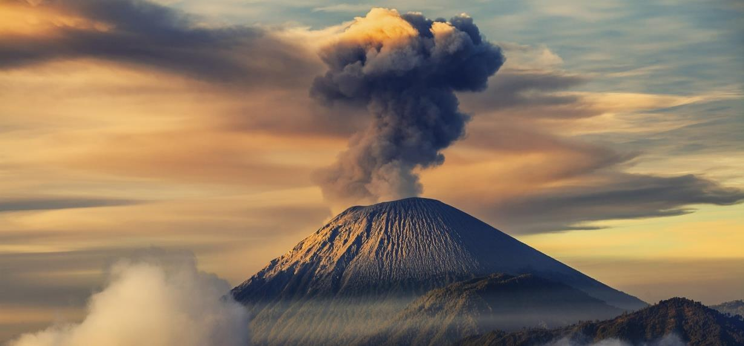

Вулканы Земли
ЧОУ «Лотос»
Бороздина
Ю.Н.

Slide 2
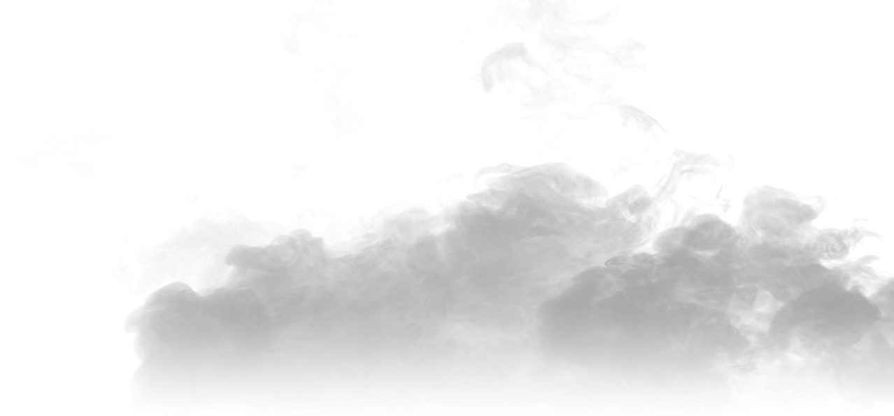

Определение темы урока
Шипит и злится, Воды боится, С языком, а не лает, Без зубов, а кусает…
В жарком лете я стою,
Шапкой зиму достаю.
Я мохнатый, я кудлатый,
Я зимой над каждой хатой, Над пожаром и заводом, Над костром и пароходом. Но нигде-нигде меня Не бывает без огня...
Где с горы летит огонь,
И дымит со всех сторон,
Там опасный хулиган,
Вновь проснувшийся …

Slide 3
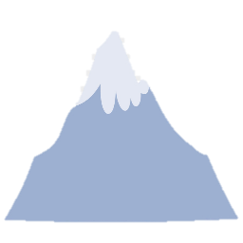

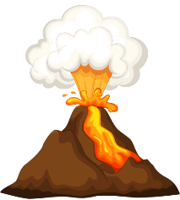
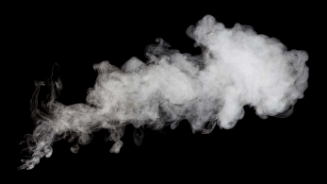
Определение темы урока

Slide 4

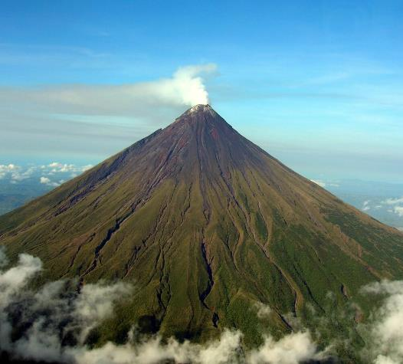
План и задачи урока
Вопросы:
Кто видел вулканы во время путешествий?
Чем они отличаются от других гор?
Какую опасность в себе таят?
Что бы вы хотели узнать о вулканах?
Цель урока: …

Slide 5
План и задачи урока
План урока:
1.
2.
3.
4.
5.
Задачи урока:
1.
2.
3.
4.
5.

Slide 6
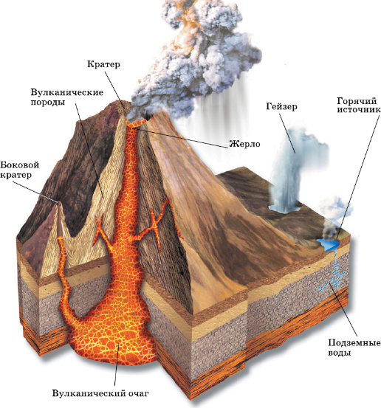
Строение вулкана
Задание 1.
Изучите рисунок 51 на странице 77.
Предположите, по каким признакам можно определить, что перед вами вулкан, а не возвышенность.
Задание 2.
Опираясь на текст §23 ответьте на вопросы:
- Какая часть вулкана формируется первой?
- Чем отличается лава от магмы?
- Почему географическое положение вулканов и гейзеров совпадает?

Slide 7
Строение вулкана
Задание 3.
Прочитайте текст. Выберите из пронумерованного списка термины, которые необходимо вставить на место пропусков, обозначенных буквами А — В. Вставьте на места пропусков термины из списка.
Вулкан — геологическое образование, возникающее над каналами и трещинами в земной коре, по которым на земную поверхность извергаются лава, пепел, горячие газы, пары воды и обломки горных пород. Основные части вулканического аппарата: магматический очаг, ________________(А) — выводной канал, по которому ________________(Б) поднимается к поверхности; конус — возвышенность на поверхности Земли из продуктов выброса вулкана; ________________(В) — углубление на поверхности конуса вулкана.
Список терминов: 1) жерло вулкана 2) движение 3) магма 4) горная порода
5) платформа 6) кратер

Slide 8
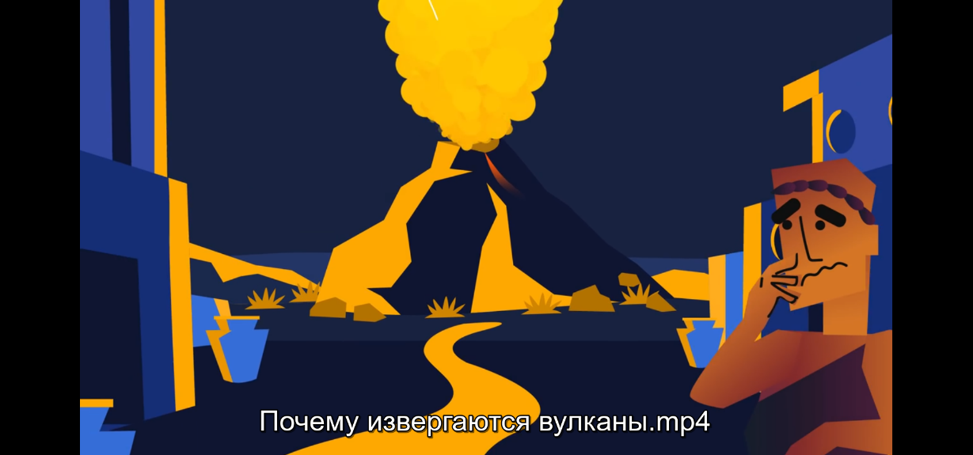
Образование, извержение вулкана
Посмотрите видеоролик «Почему извергаются вулканы»
и выполните задание 4.
https://www.youtube.com/watch?v=bT3w0Dib8OI

Slide 9
Образование, извержение вулкана
Задание 4.
Установите последовательность этапов отображённого на схеме процесса. Запишите
в ответе порядковые номера этапов:
ЭТАПЫ:
1) Лава на земной поверхности охлаждается и затвердевает, образуя вулканическую породу.
2) В верхней мантии образуется очаг магмы.
3) При накоплении застывшей лавы формируется конусовидная гора с кратером на
вершине, через который происходят последующие излияния лавы.
4) Магма поднимается по трещинам в земной коре и изливается на земную поверхность
в виде лавы.
5) Раскалённая магма выделяет газы и пары воды, которые, создавая огромное давление,
обеспечивают продвижение магмы к земной поверхности.

Slide 10
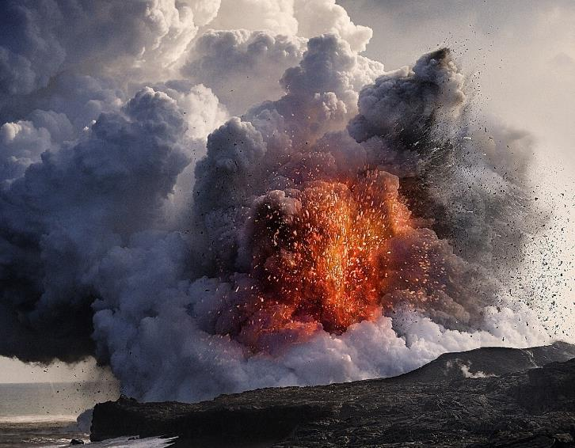
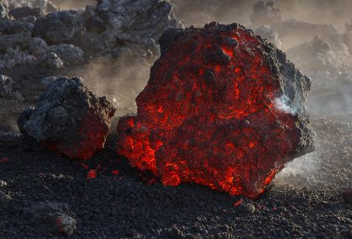
Извержение вулкана
Продукты извержения
лава
пепел
камни

Slide 11
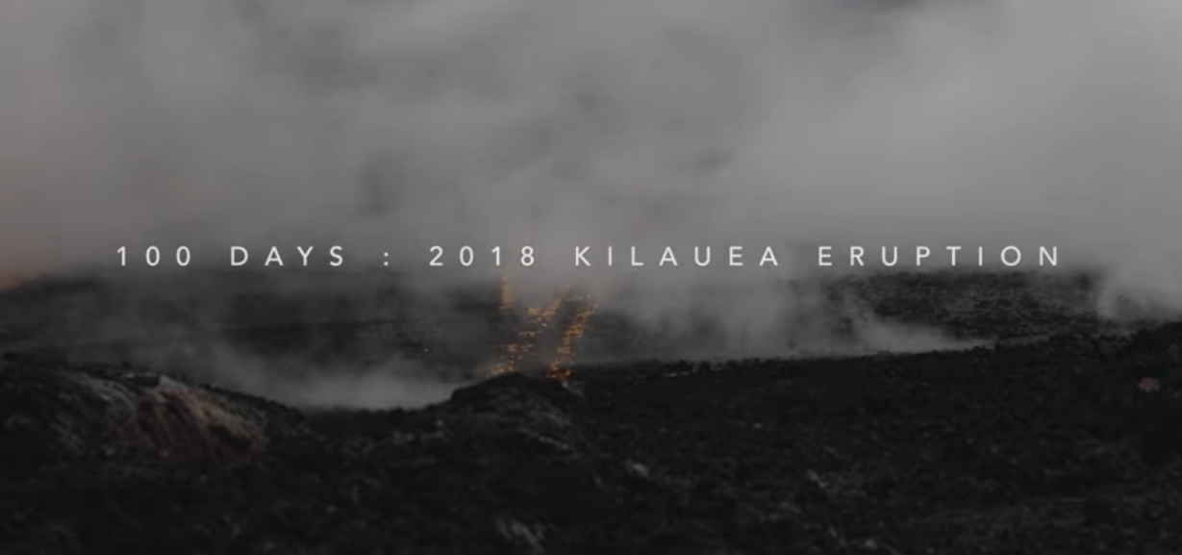
Извержение вулкана
Посмотрите видеоролик «Извержение Килауэа» и ответьте на вопрос: чем опасны извержения вулканов?
https://www.youtube.com/watch?v=p3tnnp0bAoM

Slide 12
Вулканы мира
Задание 5.
Сформулируйте и запишите в тетрадь определение термина «вулкан».
Задание 6.
Работая с картами атласа, укажите названия не менее трёх действующих вулканов.
Приведите пример двух географических объектов, на территории которых может произойти извержение вулкана.
Вулкан – это …
Вулканы
действующие
потухшие

Slide 13
Классификация вулканов
Задание 7.
Опираясь на текст §23 (статья №Какие бывают вулканы?) дайте характеристику вулканов разных типов.
Вулканы везувианского типа | Вулканы гавайского типа | Вулканы пелейского типа
? | ? | ?

Slide 14
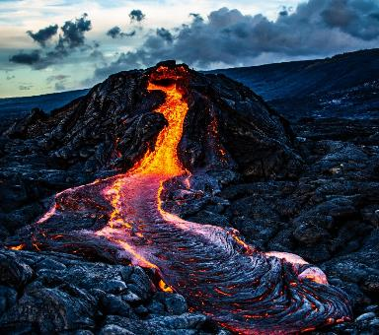
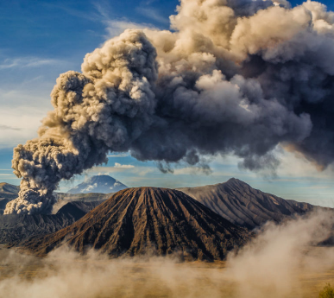
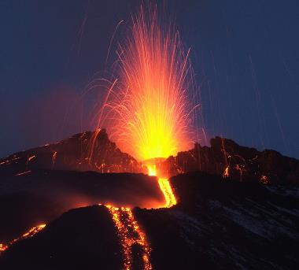
Классификация вулканов
Задание 8.
Определите какому типу соответствуют вулканы, изображённые на фотографиях.
? | ? | ?

Slide 15
Закрепление новой темы
Географический диктант:
Излившуюся на поверхность магму называют …
Вулканы, которые извергались хотя бы один раз на памяти человечества, называют …
Канал, по которому магма поднимается на поверхность Земли – это …
Верхняя часть жерла вулкана чашеобразной или воронкообразной формы называется …
Горячий источник, периодически выбрасывающий фонтаны горячей воды и пара под давлением - …
Вулканы, сведений об извержении которых не сохранилось - …

Slide 16
Закрепление новой темы
Географический диктант:
Излившуюся на поверхность магму называют лавой.
Вулканы, которые извергались хотя бы один раз на памяти человечества, называют действующими.
Канал, по которому магма поднимается на поверхность Земли – это жерло.
Верхняя часть жерла вулкана чашеобразной или воронкообразной формы называется кратер.
Горячий источник, периодически выбрасывающий фонтаны горячей воды и пара под давлением – гейзер.
Вулканы, сведений об извержении которых не сохранилось – потухшие.

Slide 17
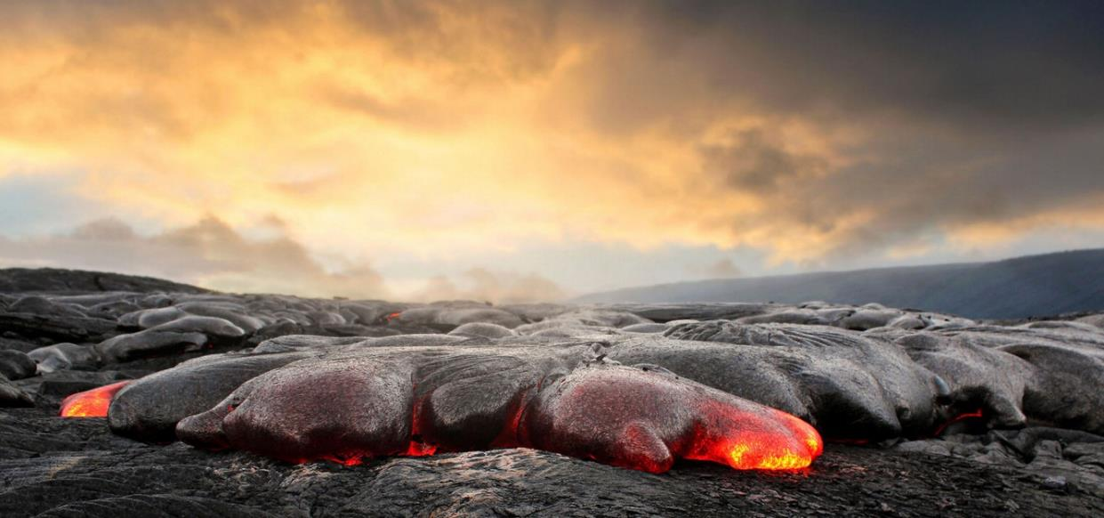
Домашнее задание
Сделайте презентацию об одном из вулканов Земли, используя дополнительную литературу или Интернет-ресурсы.

